Slide 1
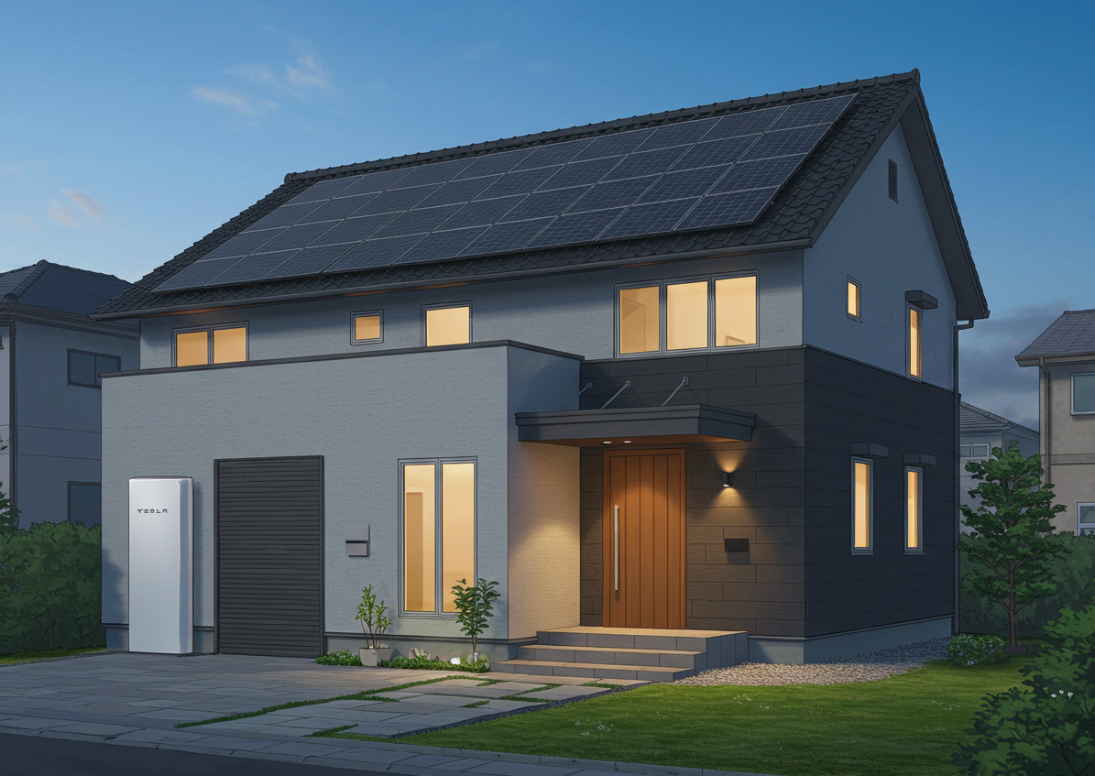

株式会社山岸 御中
必要性訴求パート
アプローチブックの伝え方
〜太陽光＋蓄電池セット販売〜
2026年度 所要60分 株式会社船井総合研究所

Slide 2
本日の進め方
60分間の進め方
時間 | 内容 | ページ | スライド
5分 | オリエンテーション（ゴール・地図・伝え方の型） | − | P3〜P6
18分 | ① 電気代が高騰している ⇒ 払わなくていい | p.9〜p.17 | P7〜P14
6分 | ② 災害対策 | p.18・p.19 | P15〜P18
15分 | ③ 経済メリット（＋シミュレーション） | p.20・p.21 | P19〜P24
11分 | 通し練習（ペアロープレ）とセルフチェック | p.9〜p.21 | P25〜P28
5分 | まとめ・質疑 | − | P29
持ち物
・アプローチブック（1人1冊）
・直近の検針票（自宅のもので構いません）
この1時間でやらないこと
・話法やクロージングの練習
・金額（見積・総額）の出し方
2
Notes:
・冒頭で「今日は話し方の研修ではなく、アプローチブックのめくり方の研修です」と宣言する

Slide 3
このパートのゴール
アプローチブック p.9〜p.21 を、自分の言葉でめくれるようになる
この1時間が終わったときの「できる状態」
① 各ページで「何を言うか」が、資料を見なくても口から出る
② 各ページの「結論の一文」を、そのまま言い切れる
③ お客様から引き出したい反応を、質問で取りにいける
④ p.9からp.21まで、15分で止まらずに通せる
このパートで扱うもの
アプローチブック p.9〜p.21 ＋ シミュレーション
3
Notes:
・営業テクニックを覚える会ではなく、アプローチブックをめくれるようになる会だと宣言する
・「資料に書いてあることを読む」のではなく「資料を使って言わせる」のが目的

Slide 4
必要性訴求とは
必要性を訴求する3つの切り口
①
電気代が高騰している ⇒ 払わなくていい
使うページ：p.9〜p.17（7ページ）
約20分
②
災害対策
使うページ：p.18・p.19（2ページ）
3分以内
③
経済メリット
使うページ：p.20・p.21 ＋ シミュレーション
約15分
このパートの基本設計は「下げてから上げる」
①②でネガティブな現状を自分事にしてもらい、③で解決策を出します。順番は入れ替えません。
4

Slide 5
アプローチブックの地図
p.9〜p.21で、どのページで何を言うか
切り口 | ページ | 見せるもの | 引き出す反応
①電気代 | p.9 | 電気料金の推移（2010〜2025年） | 10年で5.5万円も上がっているのですね
 | p.10・p.12 | 自由化しても下がらない／全国的な値上げ | 全国的に上がっているのですね
 | p.11・p.13 | 電気代の内訳と再エネ賦課金とは | こんなものを払っていたのですね
 | p.14 | 再エネ賦課金の推移（13年で18倍） | 賦課金で電気代が上がるのですね
 | p.15・p.16 | 燃料調整費の上昇 | これからも上がりそうですね
 | p.17 | 生涯に支払う電気代（早見表） | 30年でそんなにも払うのですね
②災害 | p.18 | 予測が困難な地震情報 | いつ災害が起こるか分からないですね
 | p.19 | 停電被害の実績 | 備えておいた方が安心ですね
 | （なし） | 自社・メーカーの事例で語る | 停電時も電気が使えた方が安心です
③経済メリット | p.20・p.21 | 自給自足への転換と、その使い方 | 自給自足した方が良いですね
 | （資料の外） | シミュレーション | 思ったより減るんですね
太字が「必ず時間をかけるページ」。それ以外は流して構いません
5

Slide 6
伝え方の型
全ページ共通：1ページを「4ステップ」でめくる
STEP 1
見出しを読む （約5秒）
ページ上部の見出しを、そのまま読み上げる。ここは変えない。
STEP 2
リード文は読まない （約15秒）
小さい文字のリード文は読み上げず、要点を自分の言葉で1文に縮めて言う。
STEP 3
図の中の数字を1つだけ指す （約30秒）
図の全部を説明しない。指でさして、いちばん大きい数字を1つだけ口に出す。
STEP 4
緑帯の結論を言い切り、質問を返す （約20秒）
下の緑帯をそのまま言い切る。そのあと質問を投げて、お客様に言わせる。
1ページ約70秒。13ページ通して約15分。これが「めくるだけ」の標準ペースです
6
Notes:
・「資料を読み上げる」と「資料を使って言わせる」の違いを、講師が実演して見せる

Slide 7
① 電気代
① 電気代が高騰している ⇒ 払わなくていい
使うページ
p.9 〜 p.17（7ページ）
かける時間
約20分
この切り口のゴール
「このままではまずい」と自分事で思ってもらう
めくるときのポイント
・メインは p.9・p.14・p.17 の3ページ。ここに時間をかける
・残りの4ページ（p.10〜13・15・16）は流してよい。根拠の補強に使う
・いちばん最初に、お客様の検針票の実額を聞く。そこから全部の数字を置き換える
・「全国平均では」で終わらせない。必ず「〇〇様の場合は」に変換する
7

Slide 8
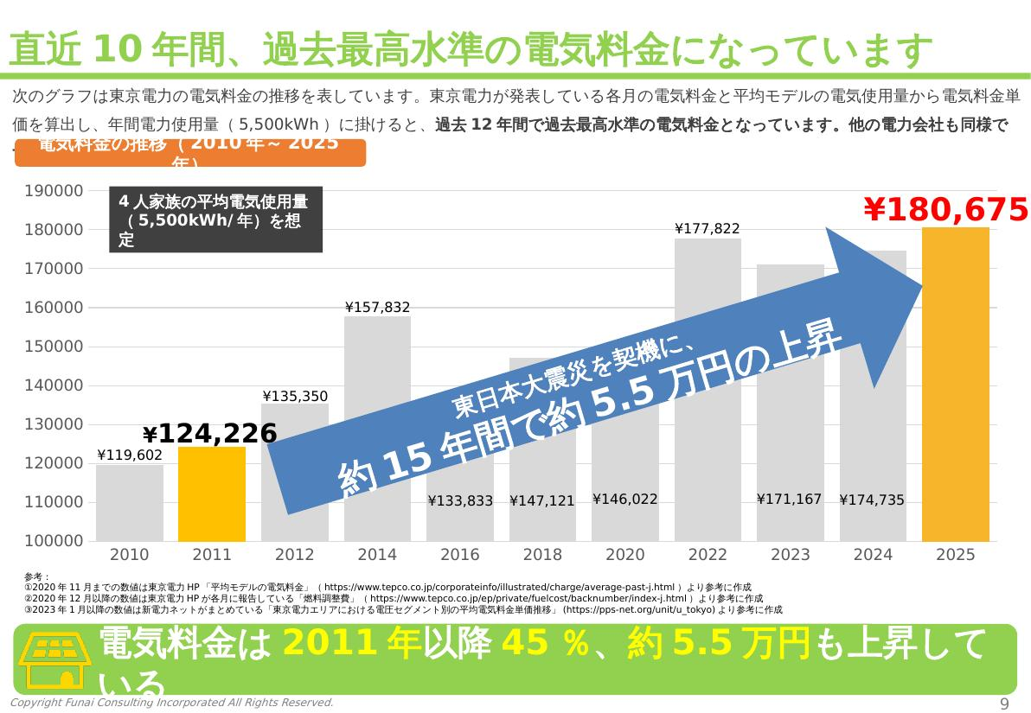
① 電気代
p.9 直近10年間、過去最高水準の電気料金になっています
引き出す反応（お客様の台詞）
「10年間で5.5万円も電気代は上がっているのですね」
このページで言うこと
グラフ全体は説明せず、右端の¥180,675だけを指す
「2010年は約12万円でした。それが2025年には18万円です」
「震災を境に、15年で約5.5万円上がりました」
先に「〇〇様は月いくらですか？」と聞いてから開く
アプローチブック p.9 電気料金の推移
緑帯の結論（そのまま言い切る） 電気料金は2011年以降45％、約5.5万円も上昇している
注意 グラフの棒を1本ずつ読み上げると、お客様は数字を追えなくなります
8

Slide 9
① 電気代
p.10・p.12 「自分の地域だけではない」を作る2ページ
この2ページは流して構いません。p.9の裏づけとして、20秒ずつで抜けます
p.10 「電力自由化」でも電気代は下がらなかった
p.12 電気料金が上がる理由：全国的な値上げ
このページで言うこと
2016年4月に電力小売が自由化され、会社を選べるようになった
単価は 2016年 21円/kWh → 2025年 32円/kWh。11円上がっている
「政府が法改正までしたのに、下がらなかったんです」
このページで言うこと
各電力会社の値上げ幅を見せる（北陸42％・九州38％・関西29％…）
東北電力は2023年6月1日から平均25.47％の値上げ
「〇〇様の地域だけの話ではありません」
制度のねらいに反して、電気代はむしろ高くなっている
新単価を確認すると、10円以上も値上げしている
引き出す反応
「法改正をしても電気代は上がっているのですね」／「全国的に上昇しているのですね」
9

Slide 10
① 電気代
p.11・p.13 「なぜ上がるのか」の答えを渡す2ページ
p.11の計算式（この式は暗記してください）
電気料金 ＝ 基本料金 ＋ 電力量料金（単価 × 使用量 ± 燃料費調整）＋ 再エネ賦課金
p.11 高騰の原因は2つの料金単価の上昇
p.13 再エネ賦課金とは何か
3つの内訳を、上から順に指でなぞる
「量を減らしても、単価が上がれば電気代は上がる」
「請求額は見ても、内訳まで見る方はいません」
再エネで発電した電気を電力会社が買い取るため、消費者から集めるお金
国が定める割高な価格での買い取りが義務づけられ、その原資を負担している
「いま4.18円/kWh。使った分だけ自動で増えます」
毎月の支払料金は見ても、内訳まで見る人はいません
全国民が電気代とともに再エネ賦課金を負担しています
ここで「賦課金」という言葉を初めて出す。次のp.14がこのパートの山場です
10

Slide 11
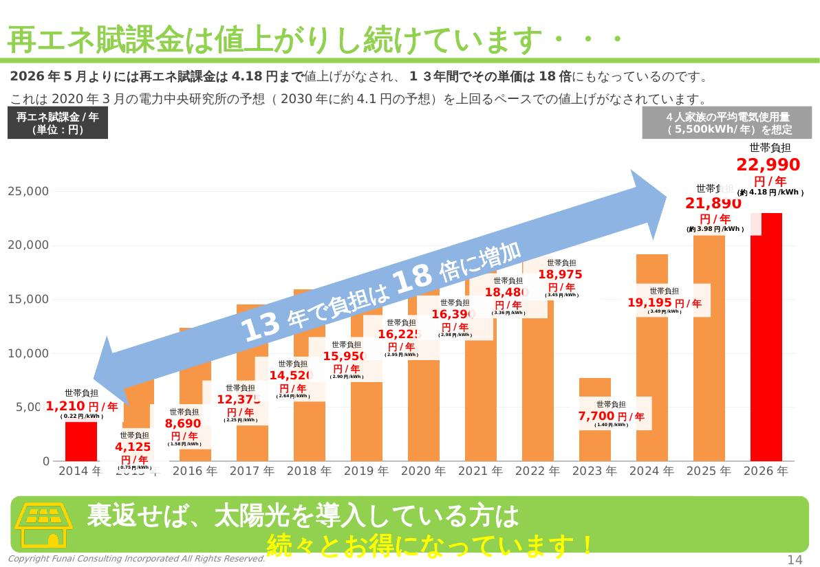
① 電気代
p.14 再エネ賦課金は値上がりし続けています
引き出す反応（お客様の台詞）
「再エネ賦課金が上昇することで、電気代が上昇するのですね」
このページで言うこと
左端と右端の2本だけを指す。途中の棒は説明しない
「2012年は年1,210円。2026年は22,990円です」
「13年で18倍。使った分だけ自動で増えます」
言い切ったら、必ず緑帯の一文で裏返す
アプローチブック p.14 再エネ賦課金の推移
緑帯の結論（そのまま言い切る） 裏返せば、太陽光を導入している方は続々とお得になっています！
注意 2023年だけ下がって見えます。聞かれたら「燃料費高騰による一時的な措置」と即答する
11

Slide 12
① 電気代
p.15・p.16 「これからも上がる」を作る2ページ
ここは「過去」ではなく「これから」の話。時間は合わせて1分で抜けます
中東情勢の悪化
ホルムズ海峡封鎖
原油・LNGが高騰
3か月平均で算定
2か月後に反映
p.15で言うこと
「燃料の値段は、3か月平均で計算して2か月後の請求に乗ります」
「つまり、今の値上がりはこれから請求に出てきます」
政府の電気・ガス料金支援は2026年3月使用分で終了
p.16で言うこと
東北電力の燃料調整単価（2026年）を見せる
2月 −13.26円 → 6月 −8.36円
「マイナス調整が5.1円減った＝1kWhあたり5.1円上がったということです」
緑帯の結論 ホルムズ海峡封鎖は電気代高騰にも影響を及ぼします
このページの役割
p.9〜p.14は「過去の実績」。p.15・16で初めて「これからも上がる」に変わります。
12

Slide 13
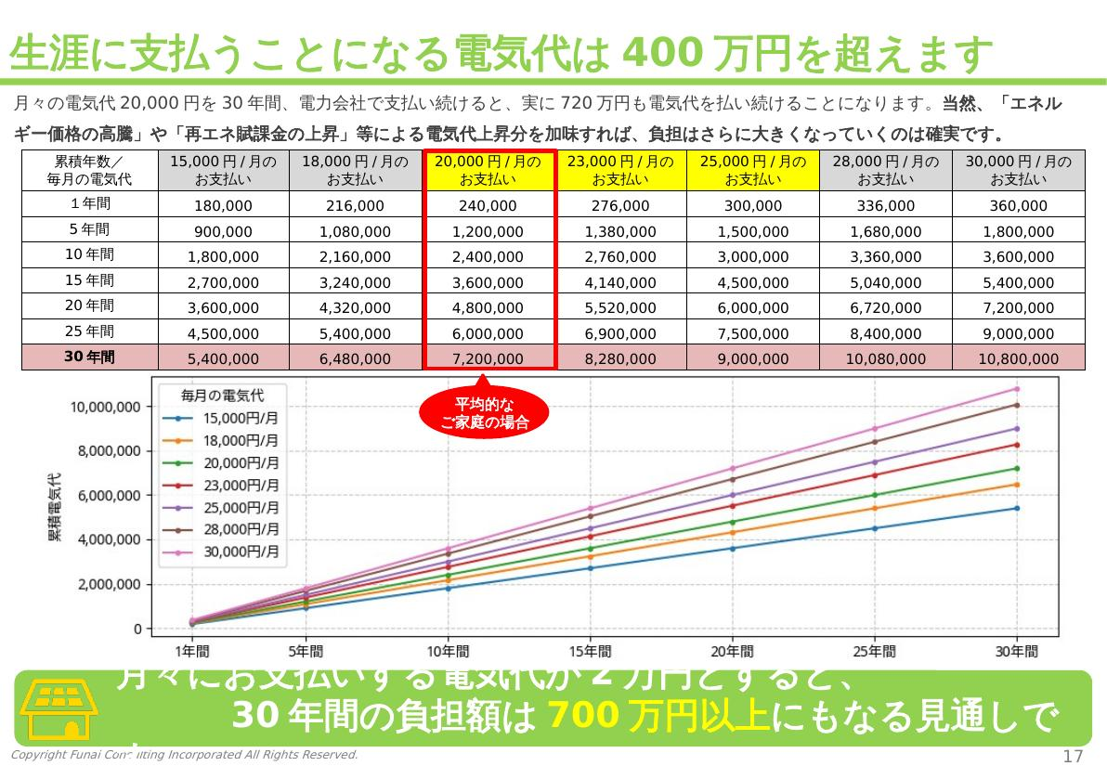
① 電気代
p.17 生涯に支払うことになる電気代は400万円を超えます
引き出す反応（お客様の台詞）
「30年間でそんなにも電気代を払わないといけないのですね」
このページで言うこと
表の全部を見せず、お客様の金額の列だけを指でなぞる
「〇〇様は月18,000円でしたね。この列です」
「1年21万円、10年216万円、30年648万円です」
ここまでが①のゴール。金額の解決策はまだ出さない
アプローチブック p.17 生涯に支払う電気代
緑帯の結論（そのまま言い切る） 月々の電気代が2万円なら、30年間の負担額は700万円以上になります
注意 「だから太陽光を」とすぐ言わない。ここは危機感を置いて、一度止まります
13

Slide 14
① 電気代
①のまとめ：7ページで言い切ること
ページ | 一言でいうと | 言い切る数字
p.9 | 過去10年で上がった | 45％・約5.5万円
p.10 | 自由化しても下がらなかった | 21円 → 32円
p.11 | 上がる理由は単価 | （計算式）
p.12 | 全国どこでも上がっている | 北陸42％・九州38％
p.13 | 賦課金というものがある | 4.18円/kWh
p.14 | その賦課金が18倍になった | 1,210円 → 22,990円
p.15・16 | これからも上がる | 2月比で5.1円の負担増
p.17 | 生涯ではこれだけ払う | 30年で700万円以上
太字の3ページ（p.9・p.14・p.17）だけは、資料を見ずに言えるようにしてください。
残り4ページは、聞かれたときに開ければ十分です。
14

Slide 15
② 災害対策
② 災害対策
使うページ
p.18・p.19（2ページ）＋ 事例
かける時間
3分以内
この切り口のゴール
「いつ起きてもおかしくない」と思ってもらう
めくるときのポイント
・長く話すほど失敗します。商談の雰囲気が暗くなるためです
・主語は必ず「事実」と「第三者」。お客様の家族を想像させない
・2ページめくって、事例を1本話したら、すぐ次へ抜ける
・「うちの地域は災害が来ない」と言われたら、否定せず事実で包み込む
15

Slide 16
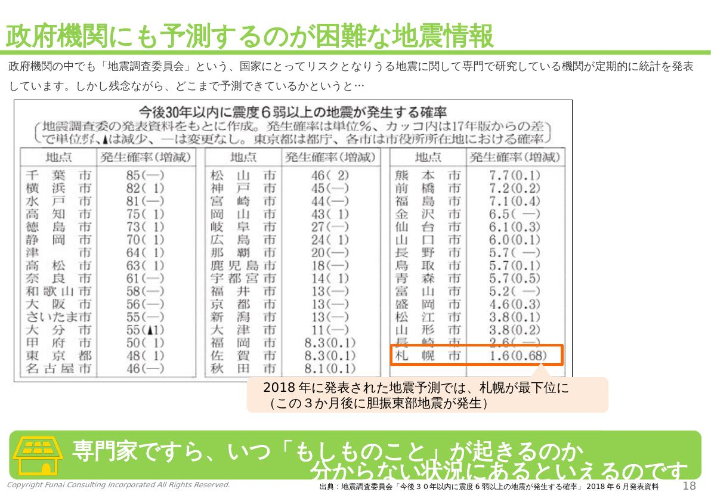
② 災害対策
p.18 政府機関にも予測するのが困難な地震情報
引き出す反応（お客様の台詞）
「いつ災害が起こるか分からないですね」
このページで言うこと
表の数字は読まない。赤枠の「札幌市」だけを指す
「日本で最も権威のある地震調査委員会のデータです」
「2018年6月の発表で、札幌が全国で最下位でした」
「ところが3か月後に、胆振東部地震が起きています」
アプローチブック p.18 予測が困難な地震情報
緑帯の結論（そのまま言い切る） 専門家ですら、いつ「もしものこと」が起きるのか分からない状況です
注意 最後は「どこで起きるかは分からないですよね？」と質問で終える。断定で終えない
16

Slide 17
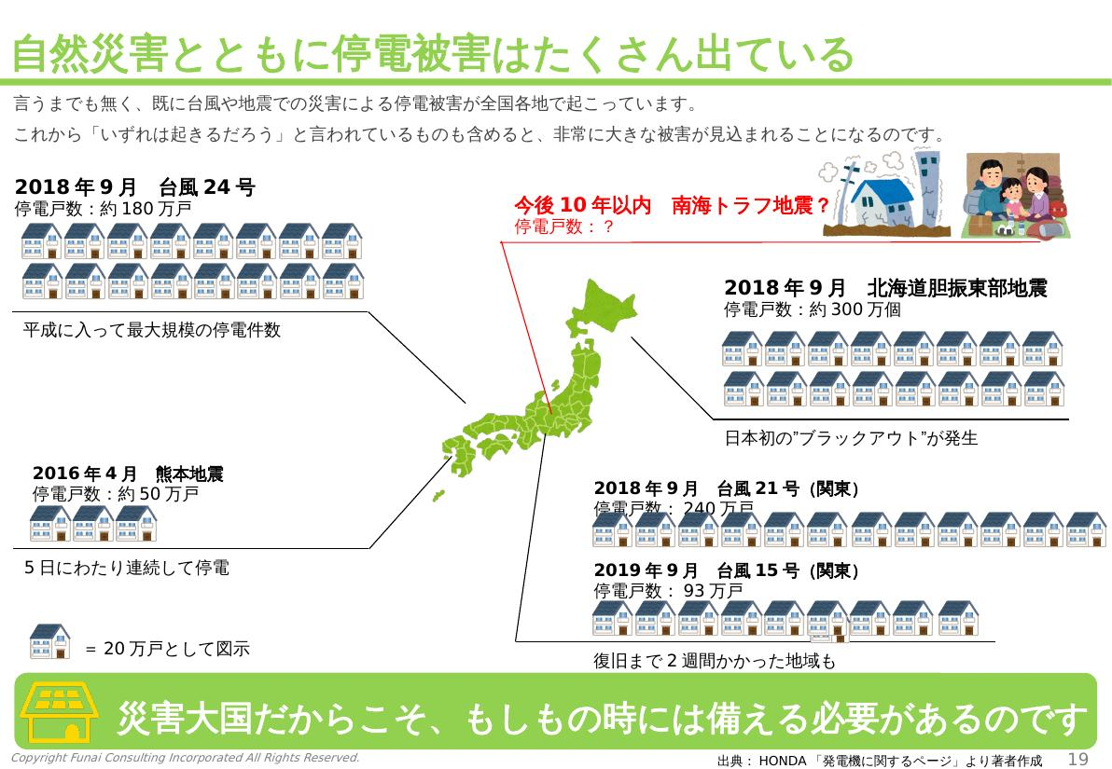
② 災害対策
p.19 自然災害とともに停電被害はたくさん出ている
引き出す反応（お客様の台詞）
「備えておいた方が安心ですね」
このページで言うこと
家のアイコンの数で「規模」を見せる。件数は1つだけ言う
「北海道の地震では約300万戸。日本初のブラックアウト」
「復旧まで2週間かかった地域もありました」
食料は備蓄できるが、電気だけは備蓄できないと添える
アプローチブック p.19 自然災害と停電被害
緑帯の結論（そのまま言い切る） 災害大国だからこそ、もしもの時には備える必要があるのです
注意 南海トラフなど「これから」の話を膨らませない。1行触れて終わり
17

Slide 18
② 災害対策
このあとに「ページのない1本」を挟みます
アプローチブックには
「備えるとどうなるか」のページがありません
印刷された一般論では「うちの場合は？」に答えられないからです。
だから事例で話します
✕「停電しても安心ですよ」
← 自分の意見。刺さらない
○「実際に〇〇市のA様が、台風の停電で3日間、冷蔵庫と照明を動かせたそうです」
事例の材料 | 中身 | URL
自社の施工事例 | いちばん強い。地域が近いほど効く | −
Panasonic | 動画＋テキストの記事 | https://sumai.panasonic.jp/chikuden/
SmartStar | 災害時の活用に特化した動画 | https://www.smartstar.jp/voice/
②全体で3分。時計を見て測ってください。
p.18が1分、p.19が1分、事例が1分。これを超えると、そのあとの話が入らなくなります。
18

Slide 19
③ 経済メリット
③ 経済メリット
使うページ
p.20・p.21 ＋ シミュレーション
かける時間
約15分
この切り口のゴール
「自分の家ならいくら減るか」を具体的に持ち帰ってもらう
めくるときのポイント
・①②で作ったネガを、ここで初めて解決策に変えます
・p.20・p.21は「仕組みの説明」。ここが曖昧だとシミュレーションが伝わりません
・シミュレーションは金額の大きさで勝とうとしない。前提条件を先に言う
・見積り（総額）はこのパートでは出しません。それは金額訴求の役割です
19

Slide 20
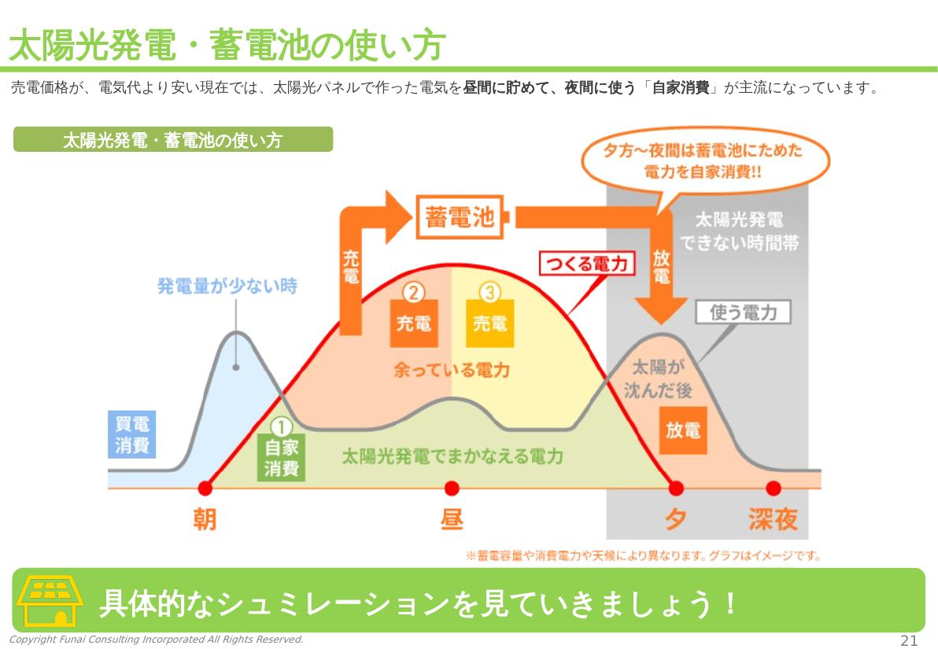
③ 経済メリット
p.20・p.21 仕組みを説明して、シミュレーションに渡す
p.20で言うこと
「電気代の上昇と災害。この2つへの答えが、自分で作って自分で使うことです」
結論：電気代を削減するために、自給自足が求められます
p.21で言うこと
図を左から順に指でなぞる：朝は買う → 昼は作って使う・貯める → 夜は貯めた電気を使う
「売電15円より、買う電気30円の方が高い。だから売らずに使うんです」
ここが曖昧だと、次のシミュレーションが伝わりません
アプローチブック p.21 太陽光発電・蓄電池の使い方
緑帯の結論（そのまま言い切る） 具体的なシミュレーションを見ていきましょう！
この一文で資料を閉じ、シミュレーションを開きます。ここが切り替えの合図です
20

Slide 21
③ 経済メリット
シミュレーションは「どこを読むか」だけ教える
数字が多い資料です。お客様に見せるのは2か所だけにしてください
FIT期間
FIT期間終了後
毎月の分割支払額 | 24,002 円/月
− 実質光熱費削減額 | 14,429 円/月
毎月の分割支払額 | 24,002 円/月
− 実質光熱費削減額 | 12,686 円/月
＝ 毎月の実質負担額 9,573 円/月
（1日あたり 約 319 円）
＝ 毎月の実質負担額 11,316 円/月
（1日あたり 約 377 円）
✕ 見せてはいけないところ
いちばん上の「分割支払額 24,002円」を先に見せると、
そこで思考が止まります。
○ 見せるところ
「毎月の実質負担額」と「1日あたり」の2か所だけ。
「1日319円。缶コーヒー2本分です」
1日あたりの金額まで落として、初めて判断できる数字になる
21

Slide 22
③ 経済メリット
伝え方は2通り。お客様を見て選びます
伝え方① ローン返済額を含めたトータル金額
伝え方② 電気代の減収分のみ
（例） | ローン中 | 完済後
もともとの電気代 | 15,000 | 15,000
＋ ローンの分割額 | 22,000 | 0
− 電気代削減額 | −14,000 | −14,000
支出合計 | 23,000 | 1,000
（例） | 金額 | 削減額
もともとの電気代 | 15,000 | 1年 ¥168,000
− 電気代削減額 | 14,000 | 10年 ¥1,680,000
支出合計 | 1,000 | 30年 ¥5,040,000
向いているお客様
・長期で考えられる方
・完済後の姿に価値を感じる方
返済中は支出が増えます。隠さないこと。
向いているお客様
・現金一括で検討される方
・月々の支出が増えることに抵抗がある方
①で反応が鈍かったら②に切り替える。
どちらも同じ事実を、別の枠組みで見せているだけです。
お客様の反応を見て、途中で切り替えて構いません。
22

Slide 23
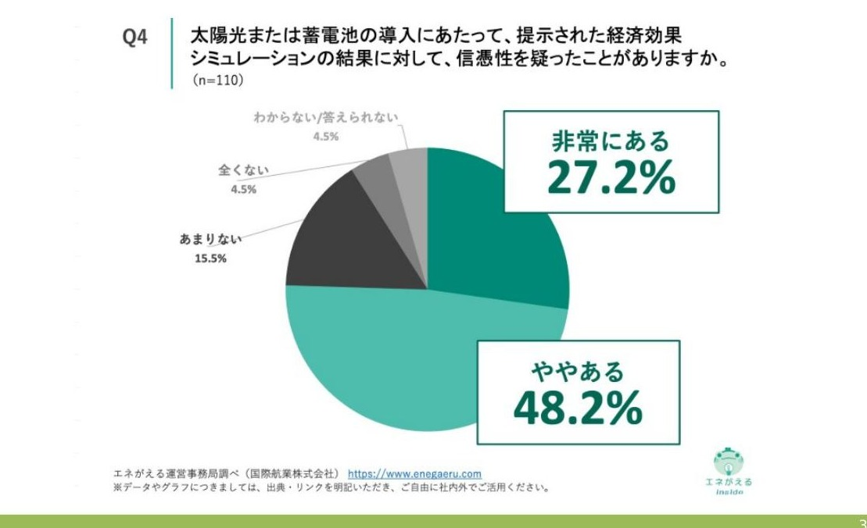
③ 経済メリット
前提：シミュレーションは疑われています
経済効果シミュレーションの信憑性を
疑ったことがある人
75.4 ％
だから、こう伝えます
・金額の大きさで勝とうとしない
・前提条件を先に口で言う
（電気使用量・単価・設置容量）
・お客様の検針票の実額から出発する
「盛っていない」ことが伝わる方が
金額より効きます
出典：エネがえる運営事務局調べ（国際航業株式会社）
言い方の例
「この数字は、〇〇様の検針票の18,000円から計算しています。盛った数字ではありません」
23

Slide 24
③ 経済メリット
このパートでは「全体の金額」を出しません
 | このパート（必要性訴求） | 次のパート（金額訴求）
目的 | 「電気代がいくら減るか」を納得してもらう | 「毎月いくら払うか」を払える形にする
出す数字 | 削減額（月14,000円／30年504万円） | 月々の支払額・概算見積・総額
使う道具 | アプローチブック＋シミュレーション | シミュレーション＋概算見積＋カタログ
なぜ分けるのか
「いくら得か」が腹落ちしていない状態で「いくら払うか」を出すと、支払額だけが記憶に残ります。
このパートは「得の大きさ」を作りきるところまでです。
24

Slide 25
通しで使う
必要性訴求パートの時間配分（商談での目安）
※ 研修の時間割ではありません。お客様との商談1時間のうち、この部分に使えるのは約40分です
導入
2分
検針票の実額を聞く
① 電気代
20分
p.9 〜 p.17（7ページ）
② 災害対策
3分
p.18・p.19 ＋ 事例1本
③ 経済メリット
15分
p.20・p.21 ＋ シミュレーション
時間が押したときに削る順番
p.15・16 → p.10・p.12 → p.11・p.13
p.9・p.14・p.17・p.21 は削らない
いちばん多い失敗
①で30分以上かけてしまい、
③のシミュレーションが駆け足になる
25

Slide 26
通しで使う
めくり方のNG集
ロープレで実際に多い5つです。自分に当てはまるものに印をつけてください
✕ やりがちなこと | なぜまずいか | ○ こうする
リード文を全部読み上げる | 読める文字を読まれると、聞くのをやめる | 要点を1文に縮めて、自分の言葉で言う
グラフの棒を端から順に説明する | 数字が多すぎて、どれが重要か分からない | 指でさして、数字は1ページ1つだけ
全国平均のまま話す | 「うちは違う」と思われ、他人事になる | 検針票の実額に置き換えて話す
緑帯を飛ばして次のページへ | 結論が無いまま進むので、何も残らない | 緑帯は必ず声に出して言い切る
災害の話を5分以上する | 場が暗くなり、そのあとの提案が入らない | 3分で抜ける。事実と第三者で話す
共通しているのは「資料を読んでいる」状態。資料は読むものではなく、指すものです
26

Slide 27
通しで使う
通し練習：p.9 から、5分で行けるところまで
進め方（合計11分）
・2人1組。営業役とお客様役。営業役だけ1本（5分）やります
・営業役はアプローチブックを持ち、p.9を開いた状態から始めます
・お客様役は「月18,000円」という設定。最初に必ず聞かれるので答えてください
・そのあとフィードバック3分 → 役を交代してもう1本（時間があれば）
お客様役が見るところ
・自分が何回しゃべったか
・「読まれている」と感じた場面
・数字が多すぎて追えなくなった場面
講師が机間で見るところ
・発言比率 6：4 になっているか
・緑帯を言い切れているか
・太陽光だけ／蓄電池だけの話になっていないか
フィードバックの型
① 良かったページを1つ、ページ番号で言う ② 直すのは1人1つだけ ③ 人ではなくページを指摘する
5分で13ページは回りません。回りきらなかったページが、そのまま宿題です
27

Slide 28
通しで使う
セルフチェックシート
ロープレのあとに記入し、できていない項目を次回までの宿題にしてください
確認すること | 今日 | 次回
資料を見ずに、p.9の結論一文が言えた
p.14の「1,210円 → 22,990円」が言えた
p.17でお客様の実額の列を指せた
②災害を3分以内で抜けられた
p.21で「売電15円・買電30円」を言えた
シミュレーションで前提条件を先に言えた
13ページを15分で通せた
お客様の発言が4割あった
合格ライン
8項目中 6つ
うち、上から3つは必須です
（p.9・p.14・p.17）
次回までの宿題
できなかった項目を1つ選び、
そのページだけを10回、
声に出して読んでください。
翌日には50％忘れます。
28

Slide 29
まとめ
このパートで持ち帰ってほしい3つ
1
資料は読むものではなく、指すもの
リード文は読まない。数字は1ページ1つだけ指す。残りはお客様に聞かせない。
2
緑帯の結論は、必ず声に出して言い切る
13ページ分の緑帯が、そのまま必要性訴求のトークスクリプトです。
3
全国平均ではなく、お客様の検針票の実額で話す
最初に月額を聞く。以降の数字はすべてそこから計算し直す。
次のパートは「時期訴求・金額訴求」。ここで作った"得の大きさ"が土台になります
29
Notes:
・3つとも「アプローチブックの扱い方」の話であって、話術の話ではないことを強調する

Slide 30
この度は【㈱船井総合研究所 住宅用太陽光・蓄電池の売り方マスター研修】にご参加いただき、誠にありがとうございました。
１．講座及びテキストに関するお問い合わせは、下記までお願いいたします。
２．本テキストの著作権は、引用部分を除き、全て(株)船井総合研究所に帰属しています。
３．本セミナーで入手したテキスト、DVD、その他の文書等は許可なく複製を作成すること、また二次利用することを禁止します。
４．本セミナーの内容と同じ、または類似した研修の開催や、第三者に行わせることを禁じます。
５．録音、録画、撮影などの行為はお断りします。
６．本セミナーで入手したテキストおよび資料等をＳＮＳ等を通じて第三者に開示することを禁じます。
７．なお、上記３～６の事項が発覚した場合、本人または法人に対して損害賠償を行う場合があります。
８．当社ではセミナー中の様子を撮影し、当社の宣伝に使用することがあります。あらかじめご了承ください。
株式会社船井総合研究所
『住宅用太陽光・蓄電池の売り方マスター研修』
機密情報／無断転用禁止
2026年１1月発行
著 者 ： 株式会社船井総合研究所 専門工事支援部 北 隆人
発行所 ： 株式会社船井総合研究所
【大阪本社】 【東京本社（サステナグローススクエアTOKYO）】
〒５４１－００４１ 大阪市中央区北浜４－４－１０ 〒１０４－００２８ 東京都中央区八重洲二丁目2番1号
東京ミッドタウン八重洲 八重洲セントラルタワー 35階
ＴＥＬ ０６－６２３２－０２７１（代表） ＴＥＬ：０３－４３５６－０２７１（通）
E・Mail takato-kita@funaisoken.co.jp

